Slide 1
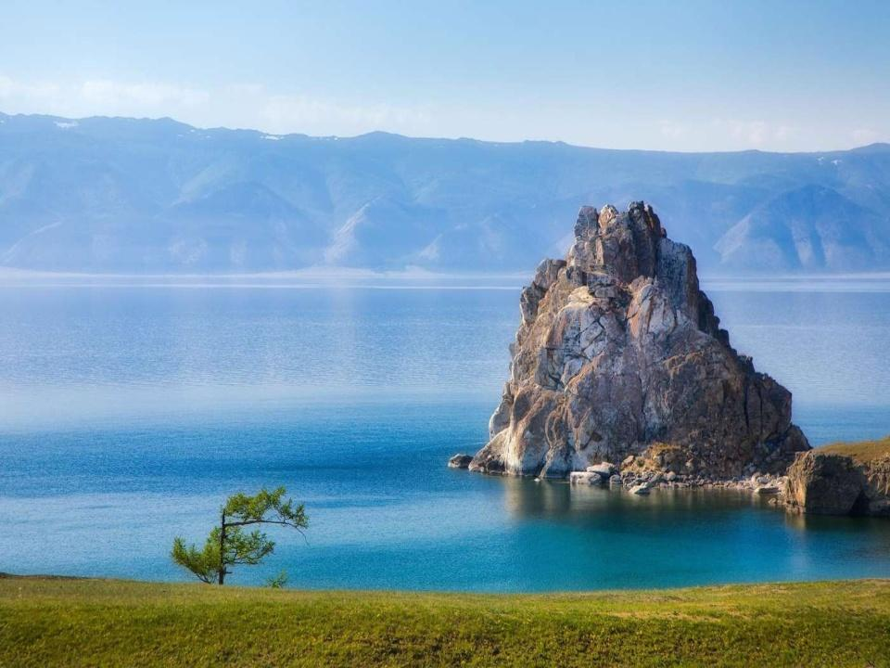
МАДОУ детский сад №51
Проект в средней группе №6
«Байкал, хочу тебя узнать!»
Байкал.
Лесистых гор полуовалы,
Касанье голубых лекал,
И скалы, срезанные валом,
И небо, павшее в Байкал.
И сам он – величав и вечен
В гранитной раме вырезной.
И весь – до донышка – просвечен,
И весь – до капельки – родной.
Марк Сергеев.
Выполнила:
Воспитатель Гончарова А.Н.
г. Улан-Удэ
2022 г.

Slide 2
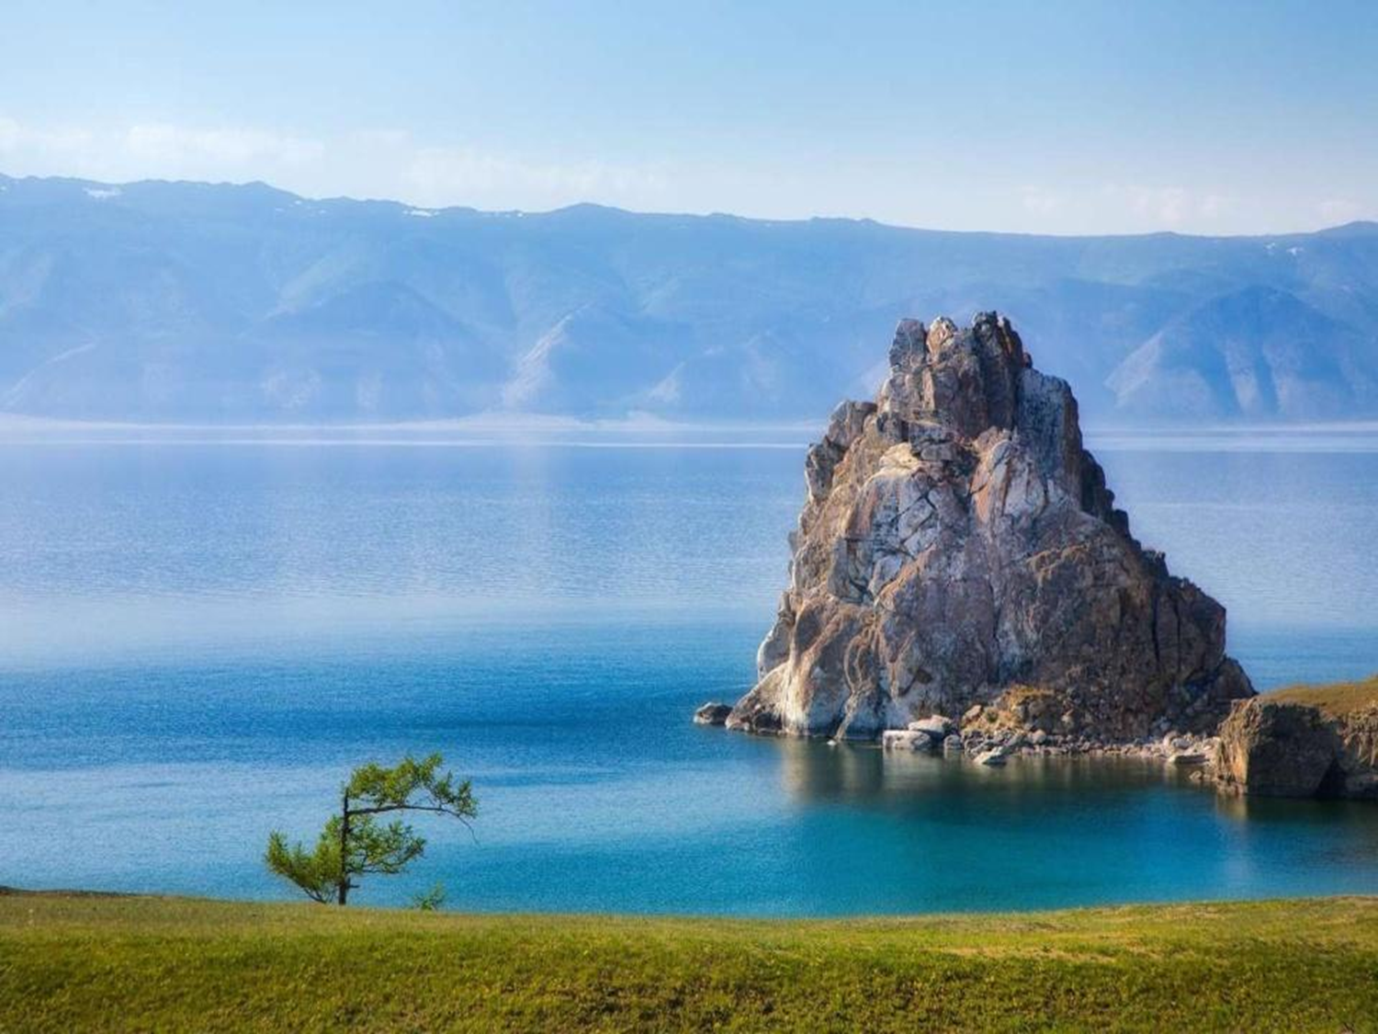
Тип проекта: познавательно-исследовательский.
Продолжительность: краткосрочный (1 месяц).
Участники: дети средней группы, воспитатель, родители.
Актуальность:
Байкал - одно из древнейших озер мира и это уникальное явление на нашей планете. Он замечателен тем, что хранит высококачественную и пока еще относительно чистую пресную воду. В Байкале сосредоточено около 1/5 ее мировых запасов и более 4/5 запасов нашей страны.
Мы живем на территории уникальных мест, обладаем мировым сокровищем - озером Байкал. Проживая в непосредственной близости от него, многие никогда там не были, и мало знают о его флоре и фауне.
При знакомстве детей дошкольного возраста со своеобразием, самобытностью родных мест, важно дать им не только знания, но и воспитать интерес к природе, понимание своей причастности к ней.

Slide 3
Цель: создание условий для развития представлений дошкольников об озере Байкал и природе Прибайкалья.
Задачи :
формировать первичные знания об озере Байкал, о заповедных местах (Байкальский и Баргузинский заповедники);
расширять представления детей о животном и растительном мире Прибайкалья, о водных обитателях озера Байкал;
углублять представления об охране животного и растительного мира Байкала;
познакомить с эпосом народов Прибайкалья;
воспитывать любовь к родному краю.

Slide 4
Этапы проекта.
1. Подготовительный:
Постановка цели, задач по теме: «Байкал, хочу тебя узнать!»
Планирование индивидуальной и подгрупповой работы с детьми в совместной самостоятельной деятельности с учётом интеграции образовательных областей;
Создание развивающей среды по теме;
Составление плана основного этапа, определение цели и задач проектной деятельности,
Подбор методической и художественной литературы об озере Байкал.

Slide 5
2. Основной
Познавательное развитие:
- Рассматривание иллюстраций «Природа Прибайкалья ”;
- НОД по конструированию “Флора и фауна Байкала”;
- Беседы: «Байкал – священное озеро», «На страже Байкала»;
- Просмотр видеофильма о Байкале;
- НОД по экологии «Зима на Байкале»;
- Рассказ о красной книге Бурятии;
- Проведение опыта по очистке воды (методом фильтрования);
- С/ролевая игра «Поездка на Байкал»;
- Д/игра «Рыбы, птицы, звери»;
- Рассматривание энциклопедий о Байкале;
- Рассматривание макетов о Байкале из фетра;
Настольная игра-лото «Растительный и животный мир Байкала»;
Загадывание загадок о рыбах, животных, растениях Байкала;
Чтение художественной литературы:
- стихотворения «Ты был на Байкале» Н. Ярославцев, «Байкал» Ц. Жимбиев;
- рассказ «Стеклянная рыбка» М. Сергеев;
- «Ангарские бусы», «Омулёвая бочка» В. Стародубов,
«Медведь и бурундук» А. Тороев.

Slide 6
Социально-коммуникативное:
Ситуативный разговор «Почему нужно бережно относиться к природе»;
Составление рассказов из личного опыта «Моё путешествие по Байкалу»;
Ситуативные разговоры: “Как заботиться о диких животных”; “ Как помочь нерпе”;
Художественно-эстетическое:
Художественное конструирование “Нерпа”,
Рисование на байкальских камнях;
Лепка «Нерпа»
Раскраски на тему «Байкал»
Прослушивание песни «Славное море, священный Байкал»;
Физическое:
- Игра малой подвижности «Море волнуется раз».

Slide 7
Работа с родителями:
Консультация «Сбережём Байкал для наших детей»;
Акция «Батарейки – вред природе;
Поделки из природного материала.
Продукт проекта:
«Красная книга Байкала»
Выставка поделок из природного материала, «Байкальские камушки»

Slide 8
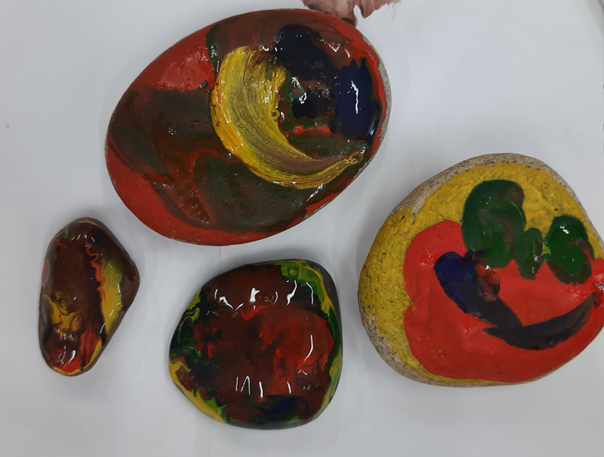
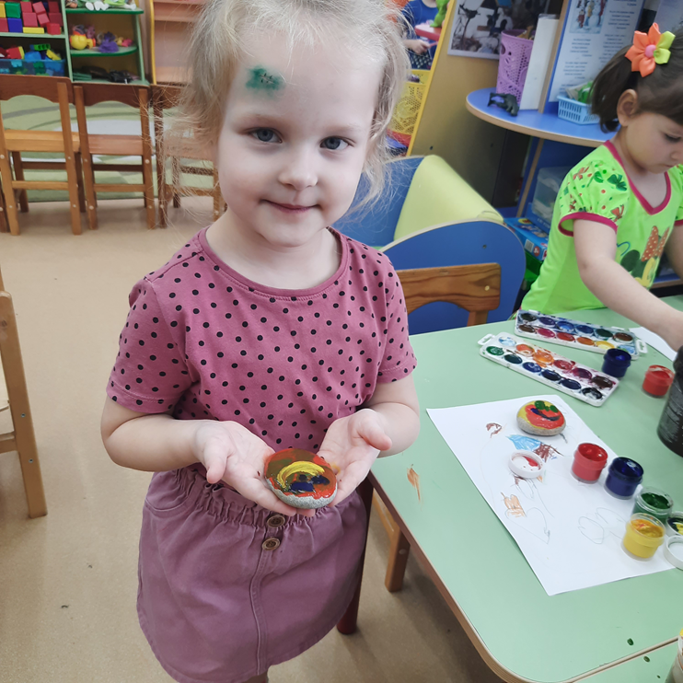
Рисование на байкальских камнях

Slide 9
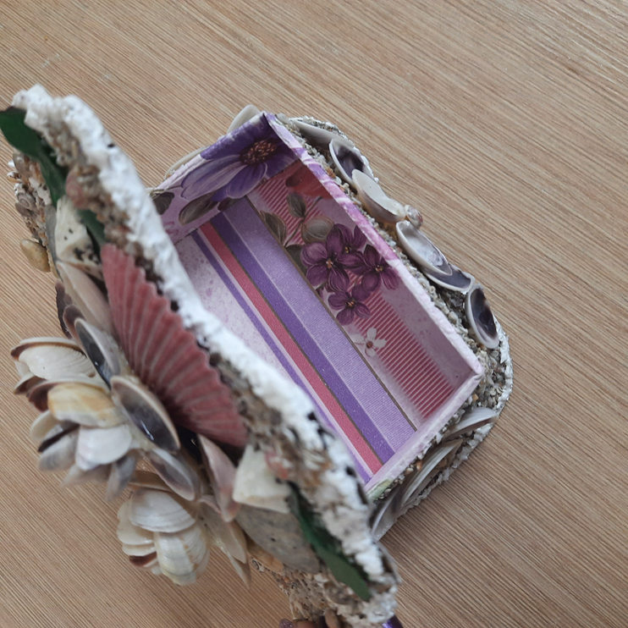
Поделки из природного материала

Slide 10
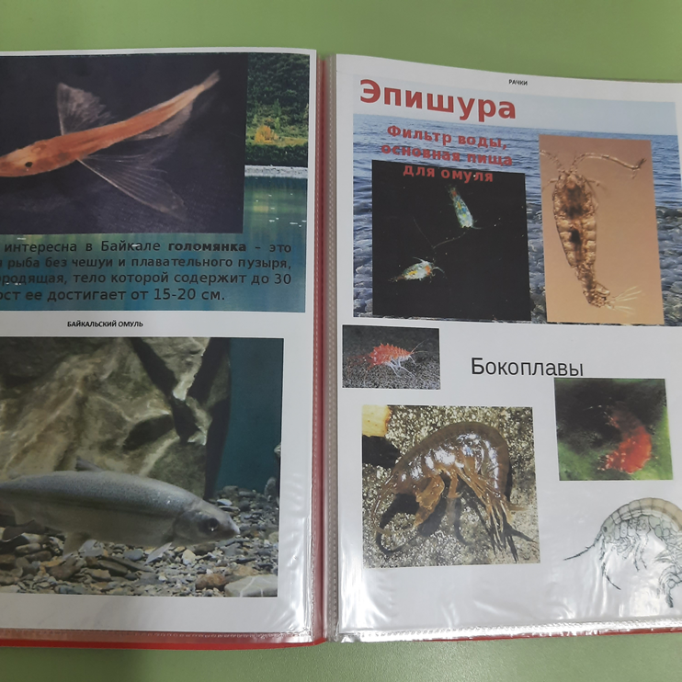
Знакомство с красной книгой Байкала

Slide 11
Рассматривание макета «Байкал»

Slide 12
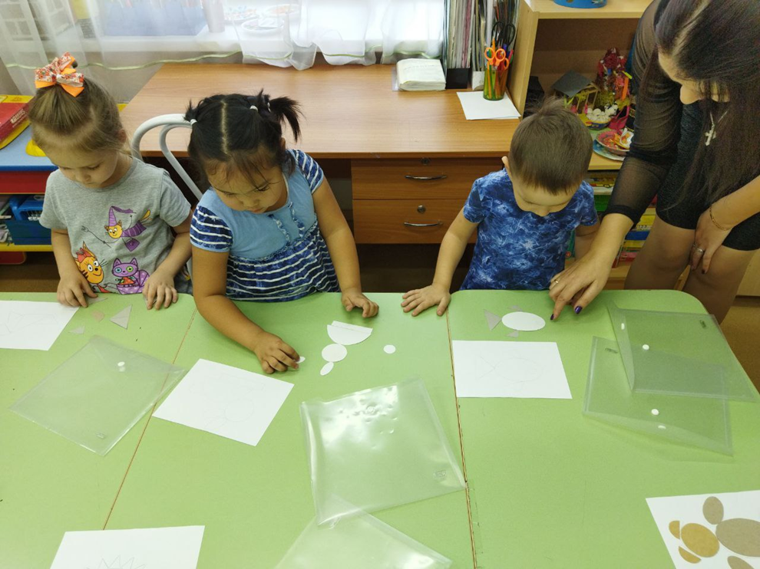
НОД по конструированию (открытый показ)

Slide 13
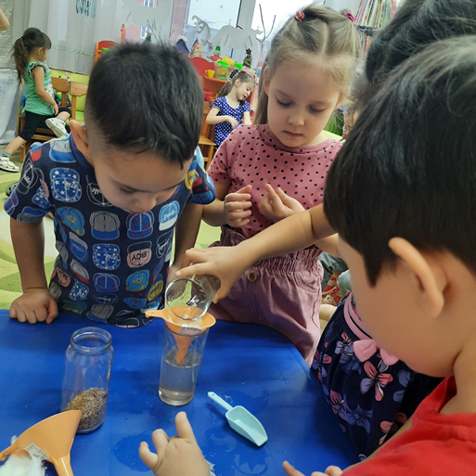
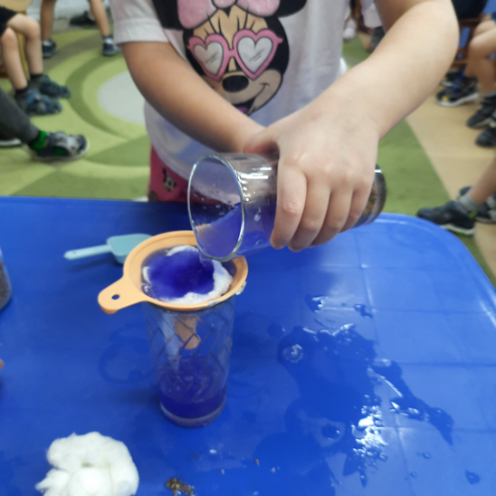
Опыт «Очистка воды» (способ фильтрования)

Slide 14
Спасибо за внимание

